Slide 1
HPV(HUMAN PAPİLLOMA VİRUS)
Hilal AVCI 17240151
Kader YAŞADI 17240237

Slide 2
HPV(HUMAN PAPİLLOMA VİRUS NEDİR?)
HPV, DNA tümör virusudur ve temel olarak serviksin mukozal epitelini enfekte ederek hücrelerde siğil formasyonu ile sonuçlanarak hücre proliferasyonunu artırıcı etki gösterir.
"Human papillorna Virüs" daha çok hem erkek hemde kadın genital bölgede ve bu bölge mukozalarında enfeksiyon yapan ve kondilom(condyloma acuminatum) adı verilen siğil şeklinde kitlelerin oluşumuna neden olan bir çeşit virüstür.

Slide 3
Dünyada cinsel ilişki ile en sık bulaşan enfeksiyon olan HPV enfeksiyonu, ilk cinsel deneyimini erken yaşta yaşayan ve cinsel partner sayısı fazla olan bireylerde daha sık görülmektedir.

Slide 4
HPV NASIL BULAŞIR?
Genital siğillerin enfeksiyon yapma potansiyeli oldukça yüksektir. Genital siğil çoğunlukla oral, anal ve vajinal cinsel temasla bulaşır.
Partnerler arsında bulaşma oranı yaklaşık %60’dır.
Yüksek bulaşma oranı nedeniyle cinsel aktif bireylerde hayat boyu genital siğil görülme oranı %50’ye yaklaşmıştır.

Slide 5
HPV Bulaşmasındaki Risk Faktörleri
Erken yaşta cinsel ilişki
Cinsel partner sayısının fazlalığı
Korunmasız cinsel ilişki
Cinsel ilişki ile bulaşan enfeksiyon geçmişi
Bağışıklık sistemi

Slide 6
HPV Enfeksiyonu Vücudun Hangi Bölgelerinde Görülür?
Kadınlarda;
Dış genital bölge
Vajina
Serviks(rahim ağzı)
Perinatal bölge (makat çevresi)

Slide 7
Erkeklerde;
Dış genital bölge
Perinatal bölge(makat çevresinde) görülebilir.
Bununla birlikte genital siğilleri olan bireylerde oral yani ağız bölgesi, göz, solunum yolu ve burun bölgesinde de siğiller görülebilir.

Slide 8
Dairenin büyüklüğü kanser riskinin ne orandan arttığını ifade etmektedir.

Slide 9
Genital Siğil Belirtileri Nelerdir?
Deriden kabarık ya da yassı, deri renginde pembe-kahve tonlarında et beni benzeri kabartılar şeklinde görülen genital siğiller genellikle milimetrik olarak başlar ancak nadiren birkaç cm’lik siğiller de görülebilir.
Genital siğiller sıklıkla semptom vermemekle birlikte; kanama ve kaşıntı şikayetleri bulunabilir.

Slide 11
Kadınlarda belirtiler; Genel belirtilerin haricinde kadınlarda iç genital bölgedeki siğile bağlı olarak cinsel ilişki veya gebelikte kanama görülebilmektedir. Dış genital bölgede kaşıntılar yaşanabilir.
Erkeklerde belirtiller; Genital siğiller erkeklerde penis, testis, kasık ve makatta görülebilmektedir. Genital siğiller, nadir de olsa anüs veya idrar yolunda oluştuğu zaman tuvalete çıkma zorluğuna neden olabilmektedir.

Slide 12
Genital Siğil Ne Zaman Ortaya Çıkar?
HPV ile bulaşma sonrasında lezyonun görülme süresi 3 hafta ile 24 ay arasındadır. Genital siğilin ortaya çıkması;
Kişinin bağışıklık sistemi
Yüksek riskli HPV varlığı
Uzun süreli siğil varlığı
Başka enfeksiyon varlığı
Yaşa göre değişebilmektedir.

Slide 13
Hangi Yaşlarda Daha Sık Görülür?
HPV enfeksiyonlarının neredeyse yarısına 15-24 yaşları arasında rastlanmaktadır. Kadınlarda en sık 20-24 yaş, erkeklerde ise 25-29 yaşları arasında daha sık görülmektedir. İleri yaşlarda görülme sıklığı azalan genital siğil yetmiş yaş üzeri kadınlarda %5 oranında ortaya çıkmaktadır.

Slide 14
HPV Tipleri Nelerdir?
HPV’ nin 200’e yakın farklı tipi bulunmaktadır. Bu tiplerden 40 kadarı genital bölgede siğile neden olmaktadır. HPV’ nin kansere yol açma potansiyeline göre düşük ve yüksek riskli olmak üzere iki gruba ayrılır.
Düşük riskli HPV tipleri; HPV tip 6, 11, 40, 42, 43, 44, 54, 61, 70, 72 ve 81
Yüksek riskli HPV tipleri; HPV tip 16 ve 18 başta olmak üzere 31, 33, 35, 39, 45, 51, 52, 56, 58, 59, 68, 73, 82 yüksek riskli tiplerdir.

Slide 16
HPV Hangi Hastalıklara Neden Olabilir?
HPV’nin hastalık yapmadan vücutta mevcut olması durumu latent, subklinik enfeksiyon veya sessiz enfeksiyon olarak tanımlanır. Genital bölgedeki siğillerin haricinde oral(ağız bölgesi), respiratuar – nasal (solunum yolu ve burun), gözde(konjuktivada)siğiller görülebilir.
HPV’ün yüksek riskli tipleri (sıklıkla HPV16-18) kanser öncüsü lezyonlara ve kansere yol açabilir. Başta servikal kanser yani rahim ağzı kanseri olmak üzere, anogenital bölge, penis ve baş-boyun kanserleride görülebilir.
Rahim ağzı kanseri özellikle kendisi ve partnerlerinde HPV olan, erken yaşta cinsel aktiviteye başlayan, çok sayıda cinsel partneri olan ve cinsel yolla bulaşan farklı hastalıkları bulunan kişilerde daha fazla görülmektedir.

Slide 17
HPV Testi Nedir?
Anogenital siğil varlığı olguların çoğunda klinik muayene ile tespit edilir. Ancak atipik yani görünümü normal olmayan vakalarda tanı için histopatolojik inceleme yapılır. Cerrahi olarak alınan doku örneği patoloji bölümü tarafından değerlendirilerek siğil tanısı histopatolojik olarak netleştirilebilir. Alınan bu doku örneğinden eş zamanlı olarak HPV tipi incelemesi ve PCR ile HPV- DNA varlığına bakılabilir. Multiplex PCR test ile de erkek hastalarda üretral sürüntüden HPV varlığı değerlendirilebilir.

Slide 18
Tanı yöntemleri
Pap Smear Testi
Jinekolojik muayene sırasında vajinanın girişinden özel bir fırça veya spatul vasıtasıyla örnek alınır. Acısız bir işlemdir. Rahim ağzında hücresel değişiklik olup olmadığı belirlenir. Smear testi tek başına kanser tanısı koyulmasında yeterli değildir. Smear testinin pozitif çıkması bir problem olduğuna ve tanıya yönelik testler yapılması gerektiğine işaret eder.

Slide 20
HPV DNA testi
Pap smear'in anormal çıkması durumunda, HPV'nin kansere neden olma olasılığı araştırılır.

Slide 21
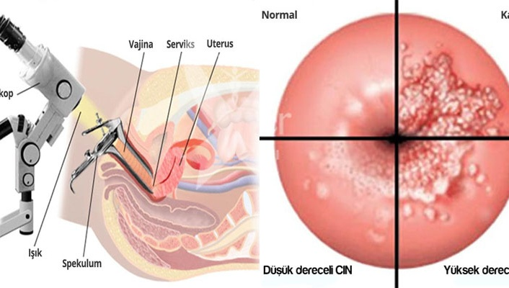
Kolposkopi
Vulva, vajina ve serviksin ışıklı büyüteçle incelenmesidir.

Slide 22
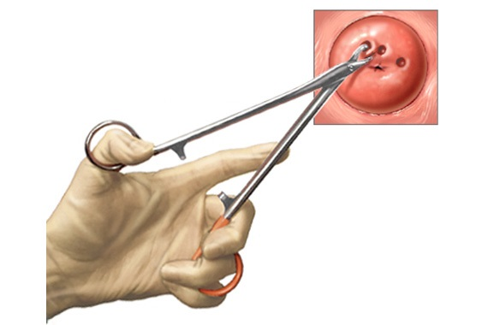
Servikal Biyopsi
Rahim ağzından doku alınarak kansere neden olabilecek hücre değişimleri araştırılır.

Slide 23
Tedavi Yöntemleri
HPV enfeksiyonunu vücuttan atacak bir tedavi yoktur. Ancak genital siğiller bazı yöntemlerle yok edilebilir. Tedavide sadece siğillerin yok olması değil, siğilin bulunduğu dokunun tamamen temizlenmesi amaçlanır.
Genital siğiller krem, kriyoterapi (yakma) ya da dondurma, siğil büyükse cerrahi ile tedavi ediliyor.

Slide 24
Kremler
Bunlar siğil dokusunu kimyasal olarak yakarak tedavi sağlayan ilaçlardır.
Kriyoterapi
Bu, siğilin sıvı nitrojen püskürtülerek dondurulması ve dağılmasını sağlar. Anestezi gerektirmez.

Slide 25
Elektrokoterizasyon
Siğillerin elektrik akımı yoluyla yakılmasındır, lokal anestezi ile o bölge uyuşturularak işlem yapılır.
Cerrahi
Genellikle anestezi altında yapılır ve cerrah tarafından siğiller tek tek ameliyatla temizlenir. Tedavideki esas hedef, siğillerin bulunduğu taban dokunun tamamen yok edilmesidir.

Slide 26
Tüm bu tedavi yöntemleriyle mevcut siğiller iyileşir. Ancak taşıyıcılık yıllarca devam edebilir. Bu yüzden kişinin immün sistemindeki değişikliklere bağlı olarak siğiller tekrar çıkabilir.

Slide 27
HPV’ den Korunmak İçin Ne Yapılmalıdır?
HPV’den korunmak için en önemli basamak aşı uygulamasıdır.
Bulaşmayı azaltan faktörler;
Aşılanma
Sünnet olma
Prezervatif kullanımı

Slide 28
KORUNMA
Cinsel yolla bulaşan tüm hastalıklarda olduğu gibi birden fazla cinsel eşi olanların düzenli kondom kullanması enfeksiyon riskini azaltır.
Ancak HPV’ nin bulaştırıcılığı o kadar yüksektir ki, şüpheli kişilerde kondom kullanımı bile bazen korumayabilir.

Slide 29
HPV Aşısı
2007 yılından itibaren tüm dünya ülkeleri ile birlikte Türkiye’de de kullanılmaya başlanmıştır.
HPV aşısı genital siğillerin %90’ına karşı koruyucudur.
Aşı HPV tip 16, 18, 6 ve 11’e karşı geliştirilmiştir.

Slide 30
Kaynakça
https://www.acibadem.com.tr/ilgi-alani/genital-sigiller-kondilom/#tedavi-yontemleri
https://www.medicalpark.com.tr/hpv-nedir-belirti-ve-tedavi-yontemleri-nelerdir/hg-1249

